Slide 1
Проект «Гид по Москве»
Бузмаков Антон Игоревич,
Лапшин Михаил Сергеевич,
группа 201-361

Slide 2
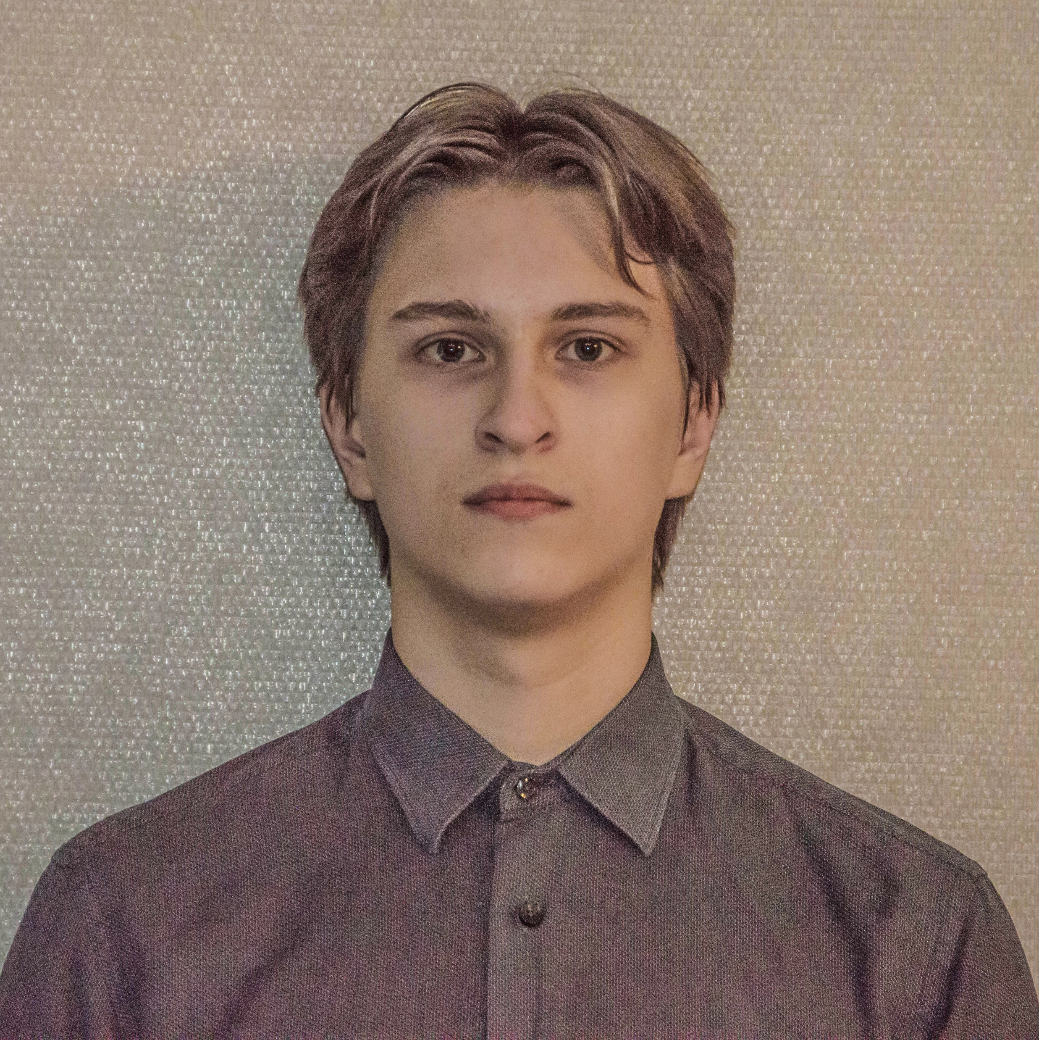

Команда
Бузмаков Антон Игоревич,
группа 201-361
Лапшин Михаил Сергеевич,
группа 201-361

Slide 3

Аннотация
VK Mini Apps – это платформа встраиваемых кроссплатформенных приложений ВКонтакте. Наше приложение, созданное на базе стандартных веб-технологий – HTML, JS, CSS – даст людям, ищущим интересные места в Москве, легкий доступ к информации и помогут в изучении города Москвы.
Рис. 1 – Логотип VK Mini Apps

Slide 4
Задание и этапы работы
Цель проекта: создать мини-приложение Вконтакте «Гид по Москве», которое поможет пользователям находить интересные места в городе
Задачи по проекту:
Формирование списка мест
Изучение документации и освоение необходимых для работы инструментов
Создание приложения, оформление документации
Формирование отчета по выполненной работе
Тестирование приложения и внесение необходимых изменений

Slide 5

Партнеры
Партнером проекта является Mail.ru Group.
Mail.ru Group - это российская технологическая корпорация. Среди её активов мессенджер ICQ, мобильный сервис бесплатных объявлений «Юла», каршеринг YouDrive, платформа для доставки еды Delivery Club и социальная сеть «Вконтакте».
Рис. 2 – Логотип Mail.Ru Group

Slide 6
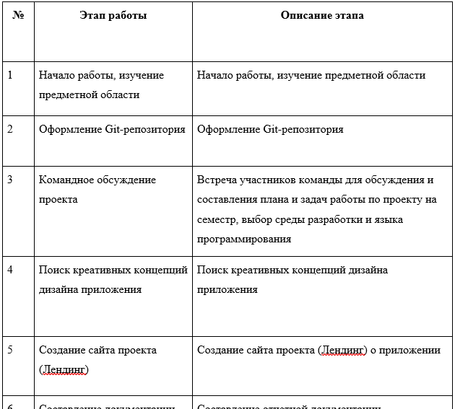
Общее задание
Для решения поставленных задач нами был составлен план работы, включающий в себя такие пункты, как: Оформление Git-репозитория, Поиск креативных концепций дизайна приложения и др.
С полным планом можно ознакомиться в репозитории проекта.
Рис. 3– Вырезка из плана работы

Slide 7
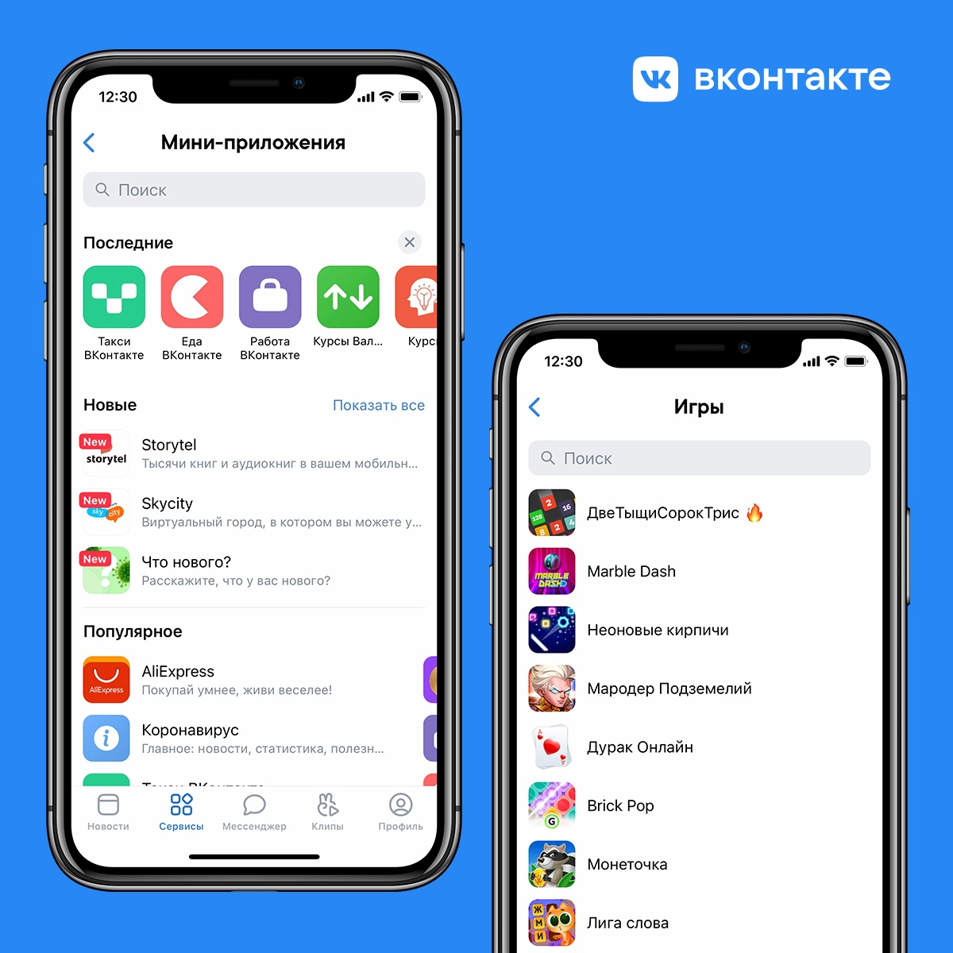
Анализ предметной области
Сервисы VK Mini Apps — веб-приложения в нативном клиенте, позволяющие решать повседневные задачи или интересно проводить время, не выходя из ВКонтакте. Платформа открытая, так что сделать приложение может каждый.
Рис. 4– Мини-приложения Вконтакте

Slide 8
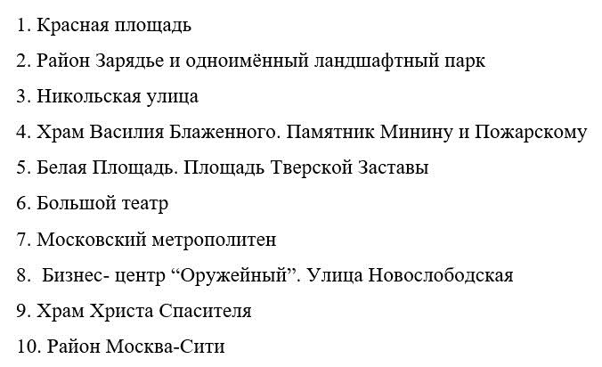
Ход работы
Формирование списка мест.
На основе анализа данных о посещаемости, нами был составлен список самых популярных мест Москвы. Данный список включает в себя такие объекты, как: Красная площадь, ВДНХ, Большой театр, Ходынское поле и др. Полный список объектов доступен в Git-репозитории проекта.
Рис. 5 – Вырезка из списка мест

Slide 9
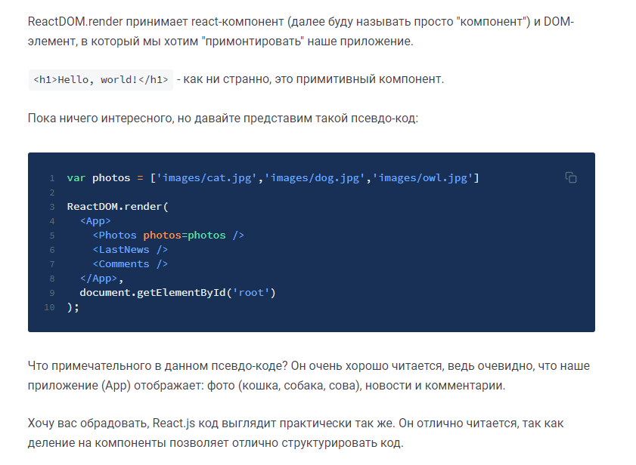
Ход работы
Освоение необходимых для работы инструментов.
Для успешного выполнения поставленной задачи нам необходимо было освоить следующие инструменты разработки: язык программирования JavaScript, библиотека React.js. В течение учебного семестра нами был освоен язык программирования JavaScript и получены базовые знания для работы с React.
Рис. 6 – Фрагмент курса по React, автор – Максим Пацианский

Slide 10
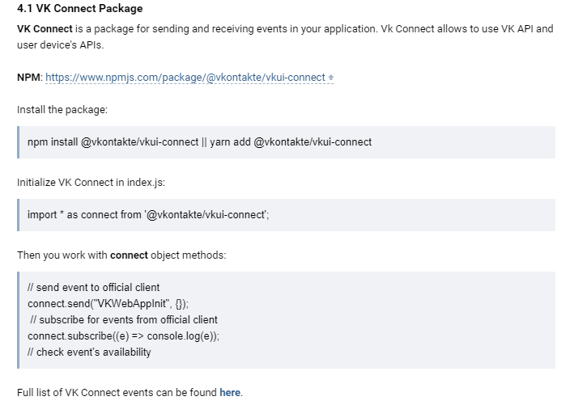
Ход работы
Начиная разработку приложения, команда придерживалась трех главных правил создания сервисов VK Mini Apps:
Сервис должен подходить под правила размещения рекламных объявлений ВКонтакте и правила платформы
Для взаимодействия с данными пользователя требуется использовать библиотеку VK Bridge
Основная задача должна решаться внутри сервиса
Рис. 7 – Вырезка из документации VK Mini Apps, подключение VK Connect к сервису

Slide 11
Планы на будущее
Поскольку на конец весеннего семестра 2020-2021 учебного года нами были освоены не все инструменты разработки, нашим планом на следующий учебный семестр остаются:
Разработка приложения
Оформление документации
Публикация приложения на платформе Вконтакте
Оформление итогового отчета о проделанной работе

